Slide 1
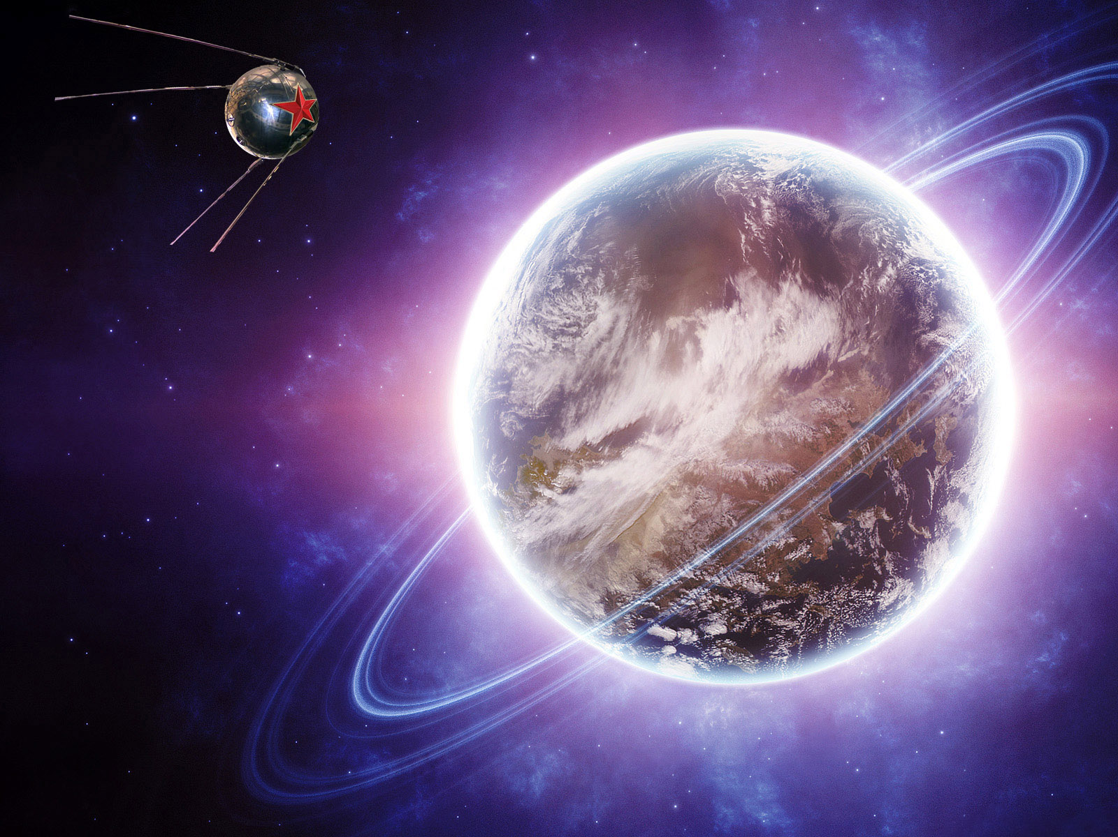
Сатурн
Сорокина Катерина 11-Б

Slide 2
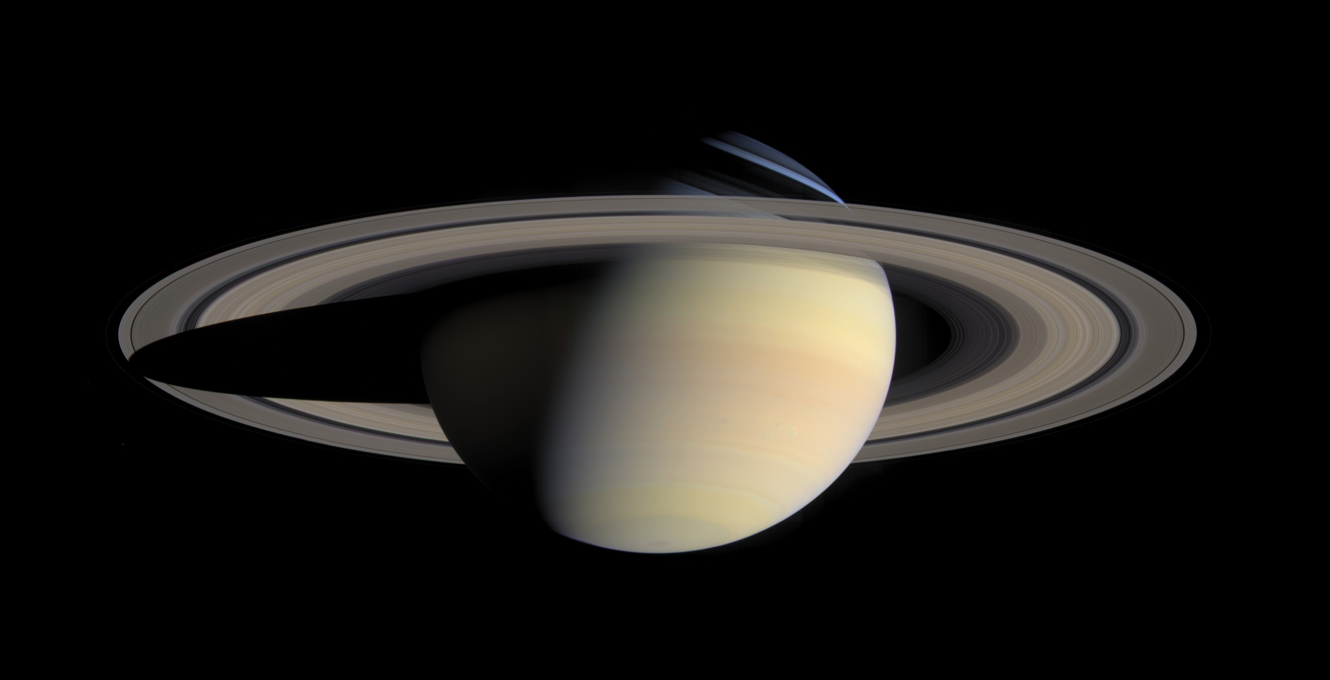
Планета Сатурн – шестая планета от Солнца и вторая по величине в Солнечной системе. Хотя другие газовые гиганты в Солнечной системе – Юпитер, Уран, Нептун – также имеют кольца, кольца Сатурна, без сомнения, самые необычные.

Slide 3
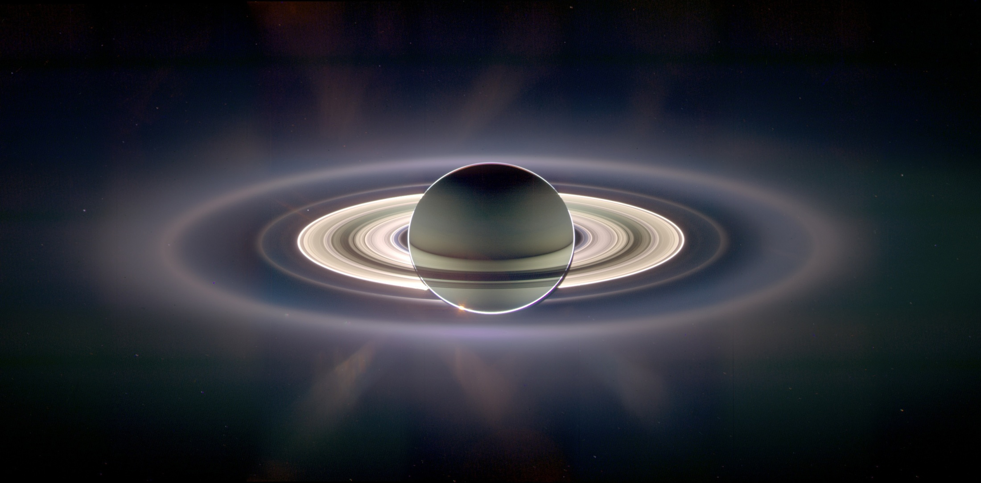
Факт, что газовый гигант Сатурн состоит в основном из водорода и гелия. Сатурн является достаточно большим, чтобы содержать более 769 элементов и более массивным, чем любая другая планета, кроме Юпитера. Масса планеты Сатурн примерно в 95 раз больше массы Земли. Одним из самых интересных фактов Сатурна является то, что Сатурн имеет самую низкую плотность из всех планет и является менее плотным, чем вода – так что, если бы существовала достаточно большая ванная, чтобы поместить его, Сатурн будет плавать.

Slide 4
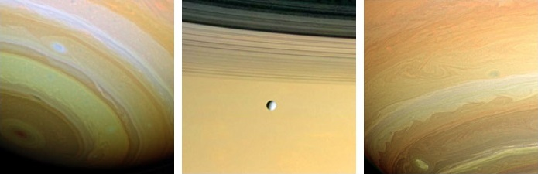
Интересно, что Сатурн находится дальше из всех планет, которую можно увидеть с Земли невооруженным человеческим взглядом. Желтые и золотые полосы, которые видны в атмосфере Сатурна являются результатом супер-быстрых ветров в верхних слоях атмосферы, скорость которых достигает 1100 миль/час (1800 км/час).

Slide 5
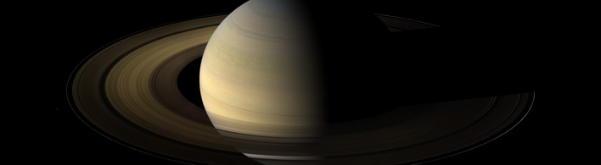
Еще один интересный факт о Сатурне: Сатурн вращается быстрее, чем любая другая планета, кроме Юпитера, совершая один полный оборот за 10,5 часов. Это быстрое вращение стало причиной того, что планета Сатурн «придавливается» в экваторе и сглаживается на полюсах. Планета на 8000 миль (13000 км) шире в экваторе, чем между полюсами.

Slide 6
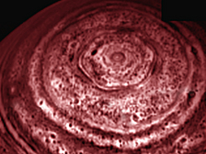
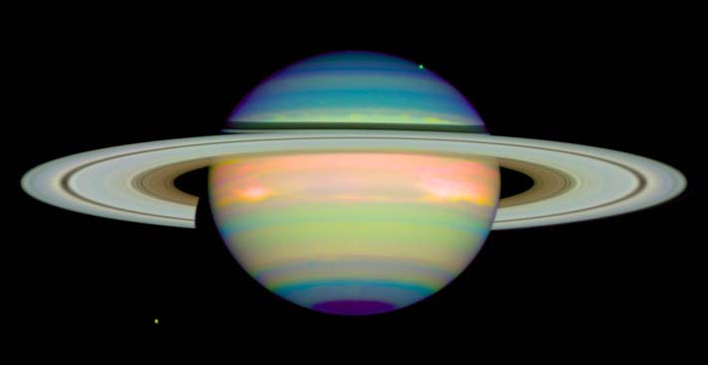
Самые последние наблюдения показывают наличие гигантского шестиугольника на его северном полюсе, каждая сторона которого имеет 7500 миль (12500 км) в поперечнике – то есть туда может вместиться четыре Земли. Тепловые излучения показывают, что он достигает примерно 60 миль (100 км) в глубину атмосферы планеты. Остается неясным, чем это вызвано, но однако факт остается фактом.

Slide 7
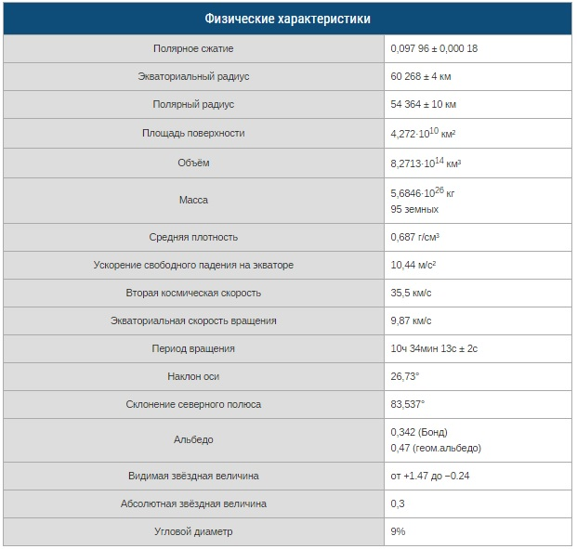

Slide 8
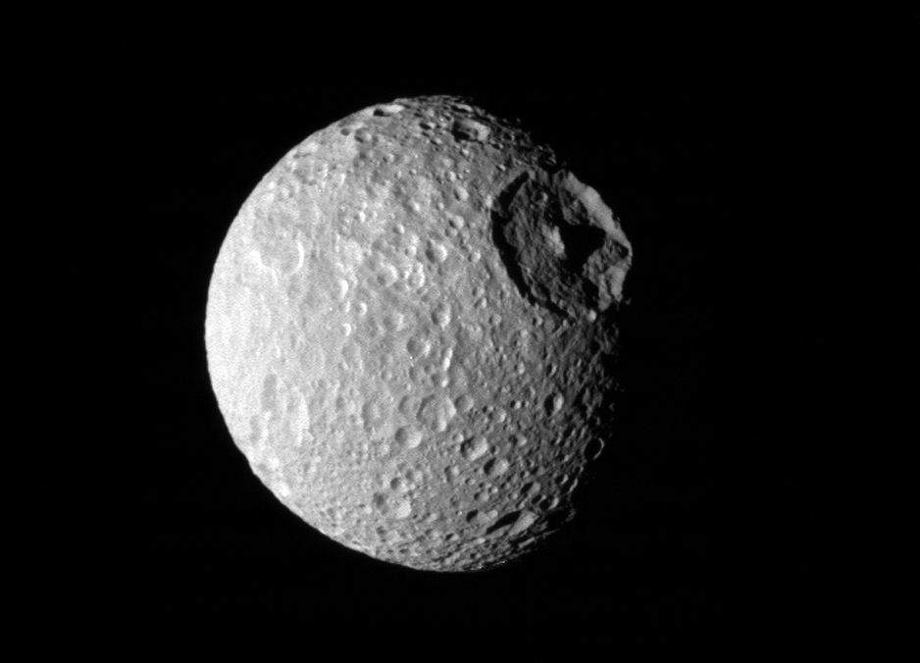
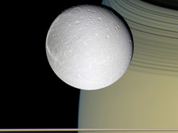
Факт, что планета Сатурн имеет как минимум 62 лун. Так как планета была названа в честь Кроноса, владыки титанов в греческой мифологии, то большинство из спутников Сатурна были названы в честь других титанов, их потомков, а также позже в честь гигантов из галльских, инуитских и норвежских мифов.
Мимас
Ледяная Диона

Slide 9
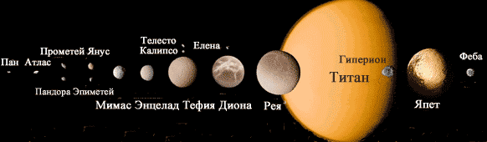
Эти спутники могут обладать странными характеристиками. Пан и Атлас имеют форму летающий тарелки, Япет имеет одну сторону, такую яркую, как снег, и одну сторону такую темную, как уголь, и Энцелад содержащий сведения о «ледяном вулканизме», то есть извергается водой и другими элементами. Некоторые из этих спутников, таких как Прометей и Пандора, являются спутниками-пастухами, взаимодействуя с кольцами Сатурна, сдерживая материал этих колец на своих орбитах.

Slide 10
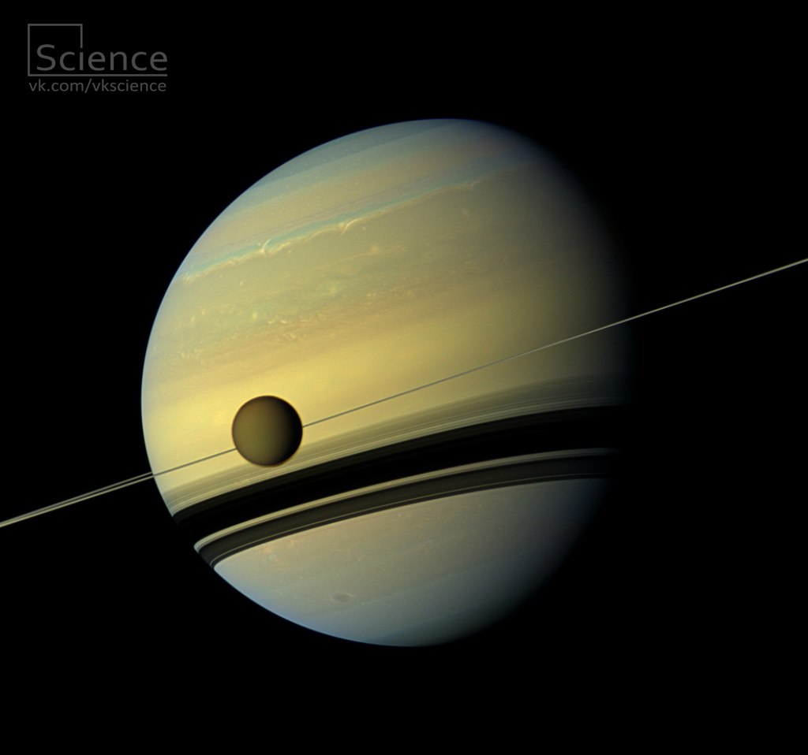
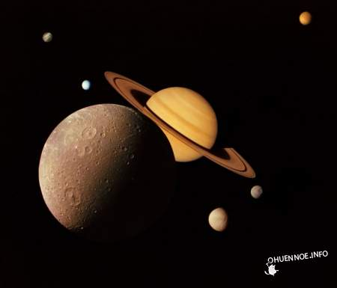
Крупнейший спутник планеты Сатурн — Титан, немного больше, чем Меркурий, и является вторым по величине спутником в Солнечной системе после спутника Юпитера Ганимед. Титан спрятан под очень толстую, богатую азотом атмосферу, которая, вероятно всего, появилась еще задолго до рождения Земли. В то время как атмосфера Земли простирается лишь на 37 миль (60 км) в космос, атмосфера Титана простирается в 10 раз дальше.

Slide 11
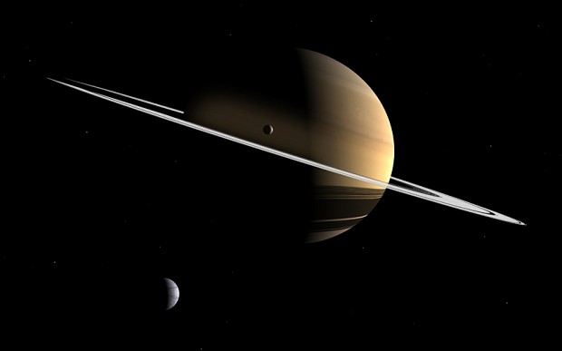
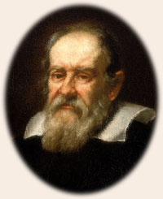
Галилео Галилей был первым, кто увидел кольца Сатурна в 1610 году, хотя в его телескопе они напоминали больше ручки. Голландский астроном Христиан Гюйгенс, который имел более мощный телескоп, сделал предположение, что планета Сатурн имеет тонкое и плоское кольцо.

Slide 12
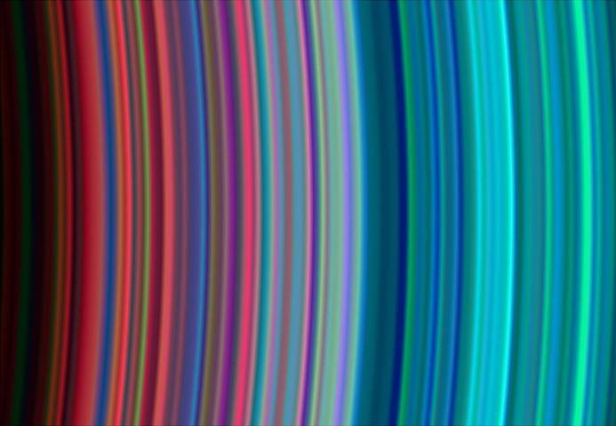
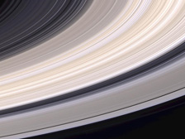
Планета Сатурн на самом деле имеет множество колец из миллиардов частиц льда и камня, размером от зерна сахара до размера с дом. Большое кольцо располагается на расстоянии до 200 раз больше диаметра планеты. Кольца считаются мусором, оставшимся от комет, астероидов или разрушенных спутников. Хотя они простираются за тысячи километров от планеты, основные кольца, как правило, всего 30 футов толщиной. Кассини-Гюйгенс показали вертикальные образования в некоторых из колец.

Slide 13
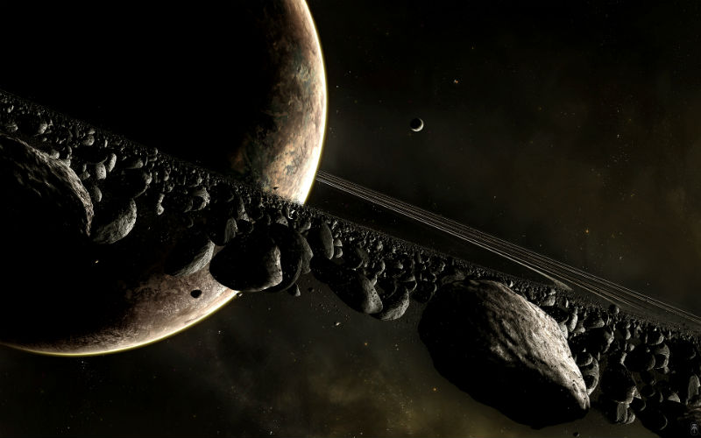
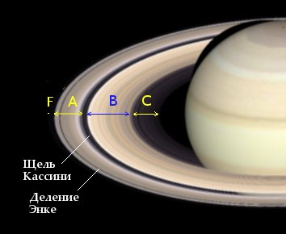
Кольца, как правило, названы по алфавиту в порядке их обнаружения. Они, относительно близко друг к другу, с одним ключевым исключением, названное «Щель Кассини», которое имеет 2920 мили (4700 км) в ширину.
Кольца, как правило, названы по алфавиту в порядке, как они были обнаружены. Они, как правило, относительно близко друг к другу, с одним ключевым исключением вызванного Кассини, зазор некоторые 2920 миль (4700 км) в ширину. Основные кольца : A, B и C.

Slide 14
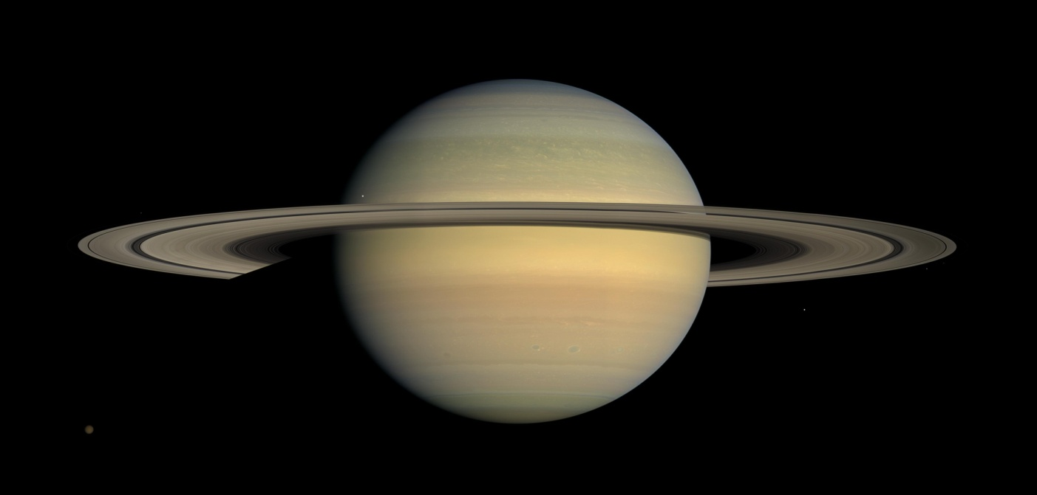
Таинственные спицы были замечены в кольцах Сатурна, которые могли бы сходиться, и расходятся в течение нескольких часов. Ученые предположили, эти спицы могут состоять из электрически заряженных слоев частиц размеров с пыль, созданные небольшими метеоритами, влияющих на кольцах или электрическими пучками от молний планеты. Кольцо F Сатурна имеет плетеный внешний вид – оно состоит из нескольких узких колец и изгибов, изломов и ярких скоплений, которые могут создать иллюзии, что эти нити скручиваются.

Slide 15
10 фактов, которые необходимо знать о планете Сатурн
1) Если бы Солнце было размером с входную дверь, то Земля была бы размером с монетку, а Сатурн с баскетбольный мяч.
2) Сатурн – шестая планета от Солнца, находящаяся на расстоянии около 1,4 млрд. км (886 000 000 миль) или 9,5 АЕ.
3) День на Сатурне длится 10,7 часов (время, необходимое Сатурну, чтобы совершить один полный оборот вокруг своей оси). Сатурн совершает полный оборот вокруг Солнца (год на Сатурне) за 29 земных года.
5) Сатурн — гигантская газообразная планета, которая не имеет твердой поверхности.
6) Атмосфера Сатурна состоит в основном из водорода (Н2) и гелия (He).

Slide 16
6) На сегодняшний день у Сатурна обнаружено 53 спутника. Еще 9 спутников ждут подтверждения их открытия.
7) Сатурн имеет самую захватывающую кольцевую систему из всех планет нашей Солнечной системы. Она состоит из семи колец с несколькими пробелами и промежутками между ними.
8) Пять миссий посетило Сатурн. Начиная с 2004 года, космический аппарат Кассини изучает Сатурн, его спутники и кольца.
9) Сатурн не может поддерживать жизнь в том виде, в которой мы ее знаем. Тем не менее, некоторые из спутников Сатурна имеют условия, которые могут поддерживать жизнь.
10) Когда Галилео Галилей посмотрел на Сатурн в телескоп в 1600, он заметил странные объекты на каждой стороне планеты. Странные объекты оказались кольцами Сатурна.

Slide 17
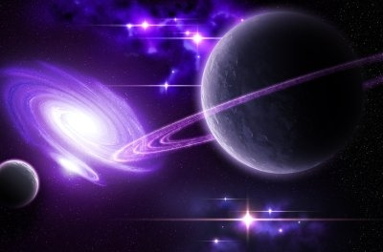
http://v-kosmose.com/planeta-saturn/

